Slide 1
EĞİTİM VE ÖĞRETİMDE YENİLİKÇİLİK ÖDÜLLERİ
ERKAN ÇUHADAR

Slide 2
Sunum Planı
Amaç
Tanıtım Video
İstatistiki Bilgiler
2016-6 Nolu Genelge
Kategoriler
Başvuru süreci
Değerlendirme süreci

Slide 3
AMAÇ
Eğitim ve öğretim alanında özgün ve modern uygulamaların;
Ödüllendirilerek teşvik edilmesi,
Paylaşımının sağlanması,
Kalitesinin artırılması,
Amacı ile 2011-2012 Eğitim Öğretim yılında uygulama başlanmıştır.

Slide 4
EĞİTİM VE ÖĞRETİMDE YENİLİKÇİLİK ÖDÜLLERİ
2015-2016 EĞİTİM VE ÖĞRETİM YILI ÖDÜL SÜRECİ
2016-6 Nolu Bakanlık Genelgesi kapsamında 2015-2016 Eğitim öğretim yılında 4. Kez düzenlenen Eğitim Öğretimde Yenilikçilik Ödülleri başvuruları 10 Mayıs 2016 tarihinde tamamlanmıştır.
Okul-kurumlarımızdan aldığımız bilgiler doğrultusunda Eğitim Öğretimde Yenilikçilik Ödüllerine ilimizden yapılan başvurular ile ilgili istatistikler şu şekildedir.

Slide 5
EĞİTİM VE ÖĞRETİMDE YENİLİKÇİLİK ÖDÜLLERİ
MERSİN SÜRECİ
2014-2015
BAŞVURU SAYISI : 9
SAHAYA KALAN : 4
2015-2016
BAŞVURU SAYISI : 298
BÖLGESEL ÖDÜL ALAN : 3
SAHAYA KALAN : 9
BÖLGESEL ÖDÜL ALAN : ……
TÜRKİYE FİNALİ : 0
TÜRKİYE FİNALİ : ……
Akdeniz Abdulkadir Perşembe Mesleki Teknik Anadolu Lisesi
Toroslar Hafsa Sultan Mesleki Teknik Anadolu Lisesi
Silifke TOKİ Ortaokulu
Yenişehir İlçe Millî Eğitim Müdürlüğü
Akdeniz Zeytinlibahçe Mesleki Ve Teknik Anadolu Lisesi
Bozyazı Çok Programlı Anadolu Lisesi
Erdemli Şehit Öğretmen Hacı Ömer Serin İlkokulu
Mut Gazi Ortaokulu
Mut Anadolu Lisesi
Yenişehir Yunus Emre İmam Hatip Ortaokulu
Yenişehir İlkokulu

Slide 6
EĞİTİM VE ÖĞRETİMDE YENİLİKÇİLİK ÖDÜLLERİ
MERSİN SÜRECİ
İLÇE ADI | KURUMSAL BAŞVURU | BİREYSEL BAŞVURU | BAŞVURU SAYISI
AKDENİZ | 21 | 14 | 35
ANAMUR | 1 | 0 | 1
AYDINCIK | 5 | 1 | 6
BOZYAZI | 8 | 7 | 15
ÇAMLIYAYLA | 0 | 0 | 0
ERDEMLİ | 53 | 43 | 96
GÜLNAR | 2 | 1 | 3
MEZİTLİ | 7 | 0 | 7
MUT | 34 | 23 | 57
SİLİFKE | 7 | 4 | 11
TARSUS | 7 | 5 | 12
TOROSLAR | 8 | 1 | 9
YENİŞEHİR | 34 | 12 | 46
TOPLAM | 187 | 111 | 298

Slide 7
EĞİTİM VE ÖĞRETİMDE YENİLİKÇİLİK ÖDÜLLERİ
MERSİN SÜRECİ
Sıra | İlçe Adı | Okul - Kurum Sayısı | 2015 Yılı Gönderilen Proje Sayısı | 2016 Yılı Gönderilmesi Hedeflenen Proje Sayısı | 2016 Yılı Gönderilen Proje Sayısı | 2016 Yılı Saha İncelemesine Kalan Proje Sayısı
1 | Akdeniz | 131 | 1 | 66 | 35 | 1
2 | Anamur | 58 | 0 | 24 | 1 | 0
3 | Aydıncık | 14 | 0 | 9 | 6 | 0
4 | Bozyazı | 35 | 0 | 19 | 15 | 1
5 | Çamlıyayla | 14 | 0 | 9 | 0 | 0
6 | Erdemli | 121 | 0 | 61 | 96 | 2
7 | Gülnar | 41 | 0 | 21 | 3 | 0
8 | Mezitli | 60 | 0 | 38 | 7 | 1
9 | Mut | 79 | 0 | 38 | 57 | 2
10 | Silifke | 99 | 1 | 48 | 11 | 0
11 | Tarsus | 187 | 3 | 97 | 12 | 0
12 | Toroslar | 112 | 1 | 64 | 9 | 0
13 | Yenişehir | 78 | 3 | 66 | 46 | 2
TOPLAM |  | 1.029 | 9 | 560 | 298 | 9

Slide 8
2015-2016 EĞİTİM VE ÖĞRETİM YILI
SAHA İNCELEMESİNE KALAN OKUL - KURUMLAR
İl | İlçe | Çalışmanın Adı | Kategori No | Tür | Kurum Adı
Mersin | Akdeniz | Farkındalık Oluşturmada Bilim Kart | 1 | Bireysel | Akdeniz/Zeytinlibahçe Mesleki Ve Teknik Anadolu Lisesi
Mersin | Bozyazı | Model Sizsiniz | 3 | Kurumsal | Bozyazı / Bozyazı Çok Programlı Anadolu Lisesi
Mersin | Erdemli | Anlı-Yorum | 1 | Bireysel | Erdemli/Erdemli Ortaokulu
Mersin | Erdemli | Her Çocuk Matematik Öğrenebilir. | 1 | Bireysel | Erdemli/Şehit Öğretmen Hacı Ömer Serin İlkokulu
Mersin | Mezitli | Bak Bu Harika | 1 | Kurumsal | Mezitli/İlçe Milli Eğitim Müdürlüğü
Mersin | Mut | Cern Projelerine Odaklan | 2 | Kurumsal | Mut/Gazi Ortaokulu
Mersin | Mut | Okullarda Uyumun Adı Akran Danışmanlığı | 5 | Bireysel | Mut/Mut Anadolu Lisesi
Mersin | Yenişehir | Her Türde Değer | 5 | Kurumsal | Yenişehir/Yenişehir Yunus Emre İmam Hatip Ortaokulu
Mersin | Yenişehir | Mutlu Çocuklar Mutlu Yarınlar | 5 | Kurumsal | Yenişehir/Yenişehir İlkokulu
4 Bireysel, 5 Kurumsal Toplam 9 Proje saha İncelemesine Kalmıştır.

Slide 9
GENELGE 2016/6
TARİH : 29/03/2016
SAYI : 3575736
Eğitim ve Öğretimde Yenilikçilik Ödülleri’ne, Milli Eğitim Bakanlığına bağlı her kurum, öğretmen, yönetici ile lise ve üstü kademelerde öğrenim gören öğrenciler başvuru yapabileceklerdir.
Eğitim ve Öğretimde Yenilikçilik Ödülleri başvuruları; bireysel veya kurumsal olarak http://eoyo.meb.gov.tr/Login.aspx adresi üzerinden elektronik ortamda aşağıdaki kurallar çerçevesinde yapılacaktır.

Slide 10
GENELGE 2016/6
Rapor metni, Ek-1'deki formata uygun, açık ve anlaşılır bir Türkçe ile en fazla 8 sayfa ve 3 MB boyutunda olacaktır. (Times New Roman, 11 punto, 1,15 satır aralığı)
Çalışma; özgün, etik değerlere uygun, alıntılardan ve birbirini tekrarlayan projelerden uzak yenilikçi düşünmeyi destekler şekilde olacaktır.
Kurumsal başvuru çalışma ekibi en fazla 5 kişiden oluşacaktır.
Kurumsal başvurularda ekip üyelerinden bazıları, kurum personeli veya öğrenci olmayabilir. Bir kurum, her kategoriden yalnız bir başvuru yapabilecektir.

Slide 11
GENELGE 2016/6
Bir kişi, her kategoriden yalnız bir başvuru yapabilecektir.
Kurumsal başvuruda bir kişi ekip üyesi olarak yalnız bir çalışmada görev alabilecektir.
Kurumsal başvurularda il/ilçe milli eğitim müdürleri ekip üyesi olarak belirtilmeyecektir.
Sonuçları alınmamış projeler değerlendirilmeyecektir.
Bireysel başvuruda, çalışma ekibi oluşturulmayacaktır.

Slide 12
GENELGE 2016/6
Başvuru sürecinde; çalışma ile ilgili tanıtım sunusu; çalışmanın hedef kitlesini ve fayda/önemini ön plana çıkaran görüntülerin yer aldığı 3 dk ile sınırlı HD çözünürlük kalitesinde video hazırlanacak ve istenildiğinde Bakanlığa gönderilecektir.
Rapor metninde ve raporda geçen görsellerde kesinlikle il, ilçe, kurum, vali, kaymakam, müdür vb. kişi ya da kurumların isimleri belirtilmeyecektir. Aksi takdirde proje değerlendirme dışı bırakılacaktır.

Slide 13
GENELGE 2016/6
Diğer hususlar;
Başvuruda belirtilen kategoriye uymayan çalışmalar değerlendirmeye alınmayacaktır.
Başkasına ait olduğu tespit edilen çalışmaların başvuru sahibi/ekip üyeleri bundan sonraki yenilikçilik ödüllerine bireysel/kurumsal başvuru yapamayacaktır.
Başvuru yapılmış çalışmanın daha önce herhangi bir yarışmada ödül almamış olması gerekmektedir.

Slide 14
GENELGE 2016/6
Çalışmanın daha önce herhangi bir yarışmada ödül aldığının veya başvuru yapan kişiye ait olmadığının tespiti halinde; bu süreçte elde ettikleri ödül, belge ve her türlü kazanımları geri alınır ve ilgililer hakkında Kamu Görevlileri Etik Davranış İlkeleri ile Başvuru Usul ve Esasları Hakkında Yönetmelik ile ilgili disiplin mevzuatı gereğince işlem yapılır.
Çalışmalar, önce Bakanlık değerlendiricileri tarafından elektronik ortamda, değerlendirilecektir. Daha sonra, çalışmaların yerinde görülmesi açısından saha ziyaretleri gerçekleştirilerek saha ziyareti puanı ile ilk değerlendirme puanının aritmetik ortalaması alınarak ödüle esas puan belirlenecektir.

Slide 15
GENELGE 2016/6
İstatistikî Bölge Birimleri Sınıflaması (İBBS) göz önüne alınarak bölge bazında yapılacak sıralamada, puan barajının altında kalmamak şartıyla her kategoride en yüksek puan alan Bakanlığımızca belirlenecek sayıda çalışma bölgesel ödül töreninde ödül almaya hak kazanacaktır.
Bölge ödül törenleri; değerlendirmeler tamamlandıktan sonra ödül almaya hak kazanan iller arasından Bakanlık tarafından belirlenecek illerde düzenlenecektir.
Bölgelerde düzenlenecek ödül törenleri, il millî eğitim müdürlüklerince organize edilecektir.

Slide 16
GENELGE 2016/6
Bakanlık Ödül Töreninde; bölgesel düzeyde ödül alan çalışmalar arasından her kategoriden en yüksek puan alan çalışmalar Bakanlık Ödülü, Bölge Ödülü almış fakat beş çalışma içinde yer almayan en yüksek puan almış 2 (iki) çalışma ise mansiyon ödül almaya hak kazanacaktır.
Bölgesel ve Bakanlık ödül törenlerinde ödül almaya hak kazanan bireysel ve kurumsal başvuruların ait olduğu il ve ilçe milli eğitim müdürleri ödüllendirilecektir.
Bakanlık ödül töreninde ödül almaya hak kazanan bireysel çalışma sahipleri ile kurumsal başvuru ekip üyeleri; kurumsal başvuruda bulunmuş ve ödül almaya hak kazanmış il/ilçe milli eğitim müdürlerine Başarı Belgesi verilecektir.

Slide 17
KATEGORİLER
Öğretim Yöntem ve Teknikleri
Bilimsel ve Teknolojik Faaliyetler
Kurumsal Kapasitenin Geliştirilmesi
Eğitim Öğretime Erişim ve Yönlendirme
Olumlu Tutum ve Davranışların Geliştirilmesi

Slide 18
1.Kategori Öğretim Yöntem ve Teknikleri
1.1.Etkili öğretim tekniklerinin geliştirilmesi
1.2.Ölçme ve değerlendirme faaliyetleri ile öğrenme kazanımlarının edindirilme düzeyinin artırılması
1.3. Materyal geliştirme
1.4. Eğitim teknolojilerinin geliştirilmesi ve kullanımı
1.5.Öğrenme kazanımlarına yönelik içerik zenginleştirme
1.6.Özel eğitim gereksinimi olan öğrencilere yönelik çalışmalar

Slide 19
2. Kategori Bilimsel ve Teknolojik Faaliyetler
2.1. Bilimsel buluşlar
2.2. Teknolojik buluşlar
2.3. Ürün ve hizmetlerin bilim ve teknoloji kullanılarak geliştirilmesi
2.4. Araştırma ve geliştirme faaliyetleri
2.5. Bilimsel ve teknolojik çözüm önerileri

Slide 20
3.Kategori Kurumsal Kapasitenin Geliştirilmesi
3.1. İnsan kaynakları
3.1.1.İnsan kaynaklarının yönetimi
3.1.2.İnsan kaynaklarının eğitimi ve geliştirilmesi
3.2.Fiziki ve mali altyapı
3.2.1.Finansal kaynakların etkin yönetimi
3.2.2.Eğitim tesisleri ve altyapı
3.2.3.Donatım

Slide 21
3.Kategori Kurumsal Kapasitenin Geliştirilmesi
3.3.Yönetim ve organizasyon
3.3.1.Bürokrasinin azaltılması
3.3.2.Kurumsal izleme ve değerlendirme
3.3.3.Paydaş katılımı ve yönetişim
3.3.4.Kurumsal iletişim
3.3.5.Okul aile birliği etkinliklerinin artırılması
3.4. Bilgi yönetimi
3.4.1.Elektronik ağ ortamlarının geliştirilmesi
3.4.2.Veri toplama ve analizi
3.4.3.Veri iletimi ve bilgi paylaşımı

Slide 22
4. Kategori Eğitim Öğretime Erişim ve Yönlendirme
4.1. Okullaşma oranlarının artırılması
4.2. Okula devam oranlarının artırılması
4.3. Hayat boyu öğrenmeye katılım
4.4. Özel eğitime erişim ve tamamlama
4.5. Özel politika gerektiren grupların eğitime erişimi
4.6. Mesleki eğitime erişimin geliştirilmesi

Slide 23
5. Kategori Olumlu Tutum ve Davranışların Geliştirilmesi
5.1. Milli, manevi, kültürel değerlerin korunması ve geliştirilmesi
5.2. Sağlıklı beslenme ve yaşam
5.3. Zararlı alışkanlıkların önlenmesi
5.4. Spor faaliyetleri
5.5. Rehberlik faaliyetleri
5.6. Kurum kültürünün geliştirilmesi
5.7. Toplumsal kuralların içselleştirilmesi

Slide 24
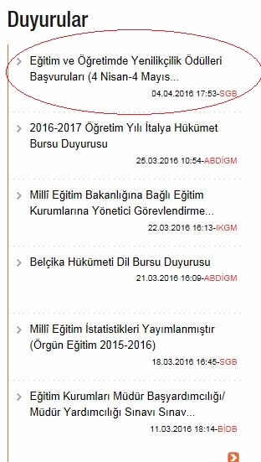
Başvuru
Elektronik ortam
Ortak format
Bir başvuru hakkı
Sonuçları alınmış projeler
Raporda tanıtıcı unsurların olmaması
Özgün ve etik değerlere uygun

Slide 25
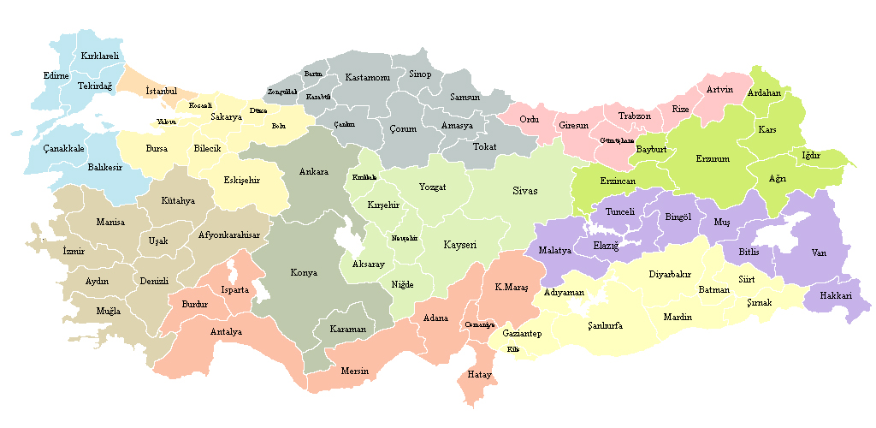
TÜİK İSTATİSTİKİ BÖLGE BİRİMLERİ

Slide 26
DEĞERLENDİRME DIŞI BIRAKILACAKLAR ÇALIŞMALAR
Rapor 2016/6 Sayılı Genelge ekinde yer alan örnek rapor formatında belirtilen rapor yazım esaslarına uygun değilse,
Çalışmanın daha önce herhangi bir yarışmada ödül almışsa,
Rapor belirtilen kategoriyi karşılamıyorsa,
Sonuçlar alınmamışsa,
Rapor metninde ve raporda geçen görsellerde çalışmaya ait il, ilçe, kurum, vali, kaymakam, okul müdürü vb. kişi ya da kurumların isimleri belirtilmiş ya da raporun ait olduğu kişi veya kurum rapordan anlaşılabiliyorsa
Bu tür raporlar Değerlendirme dışı bırakılacaktır.

Slide 27
TEŞEKKÜR EDERİM
Çözümde görev almayanlar problemin bir parçası olurlar Geothe
ERKAN ÇUHADAR
Mersin İl Millî Eğitim Müdürlüğü
Dumlupınar Mahallesi GMK. Bulvarı Yenişehir / MERSİN
Telefon: 0 (324) 327 01 87- 88
Faks : 0 (324) 327 35 18- 19

